Slide 1
Exkursion in die niederländische Provinz LIMBURG
Dr. Barbara Mikuda-Hüttel:
Entwicklung von ländlichem Raum

Slide 2
Motivation
Die Zukunft des Dorfes liegt in „der Rettung des Alten“ (Professor Gerhard Henkel, Dorfforscher)
Besuch zweier Dörfer der Gemeinde Gulpen-Wittem
Regionale Bautradition/ Qualität der Ortskerne
Landschaftspflege/ Grünkonzepte
Lokale Identität
Schaffung von attraktiven, anziehenden Orten.

Slide 3
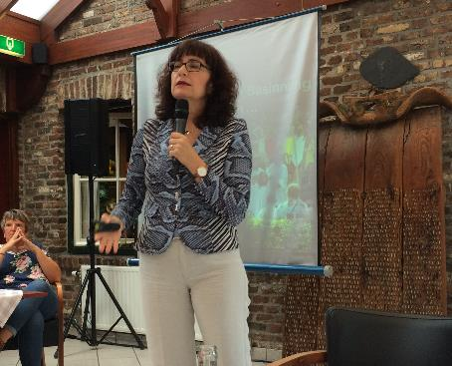
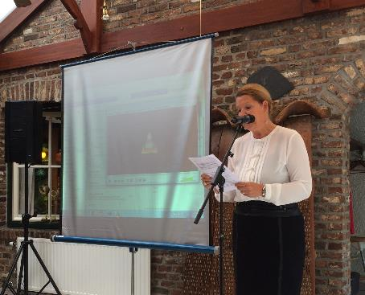
Programm I
Anya Niewerra (Direktorin Tourismusamt VVV Zuid Limburg)
Nicole Ramaekers-Rutjens (Bürgermeisterin)

Slide 4
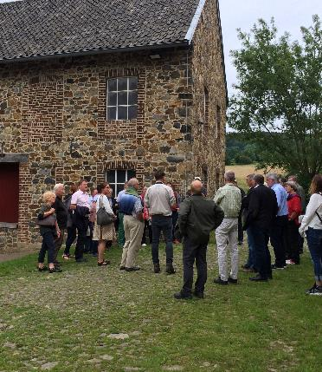
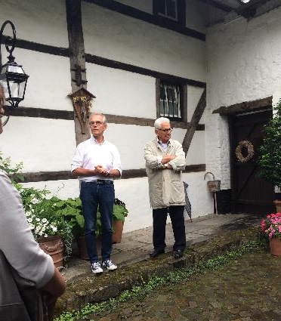
Programm II
Jo Kockelkoren (Stichting Mechelen Beleefbaar Groen)
F. Jansen (Vereniging Natuurmonumenten)
Hans de Vree (De Carishof, private Garteninitiative)

Slide 5
Zusammenfassung
Eine Gemeinde muss sich darüber bewusst sein, worin ihre Stärken , aber auch ihre Bedrohungen liegen, und so gegebene Chancen nutzen und frühzeitig Schwächen ausgleichen (SWOT).
Eine Gemeinde muss einen Plan erarbeiten, der auf diese Entwicklungen reagiert.
Impressionen/ Anregungen

Slide 6
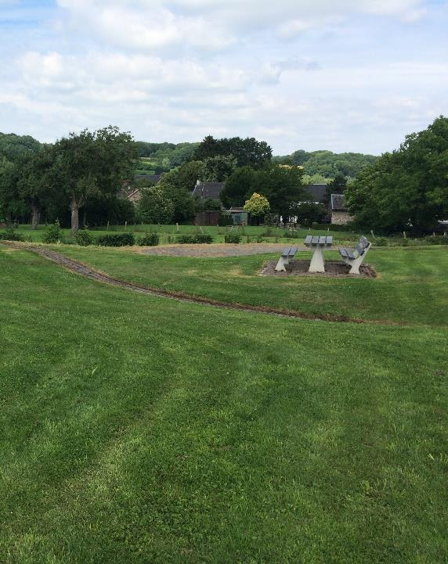

Slide 7
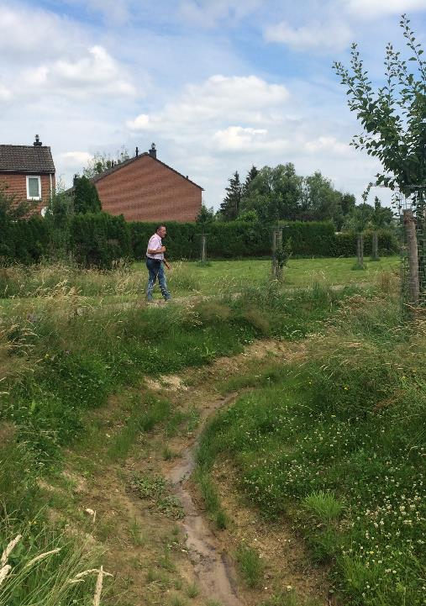

Slide 8
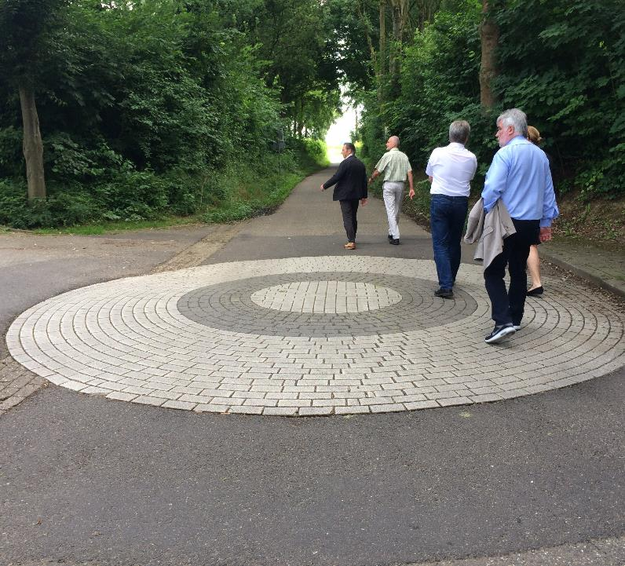
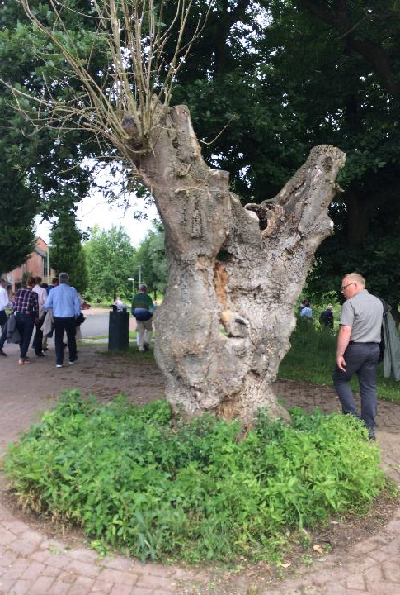

Slide 9
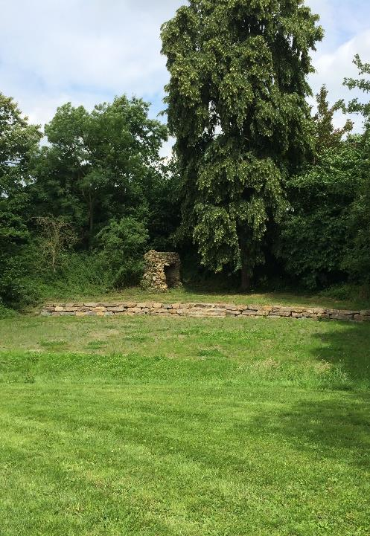
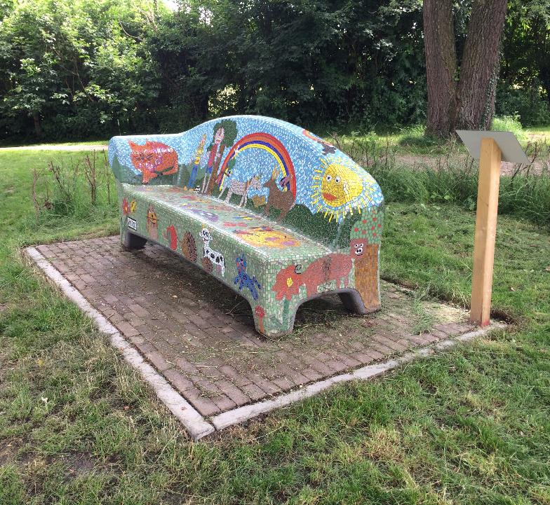

Slide 10
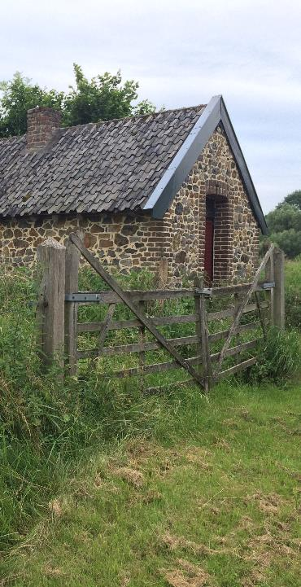
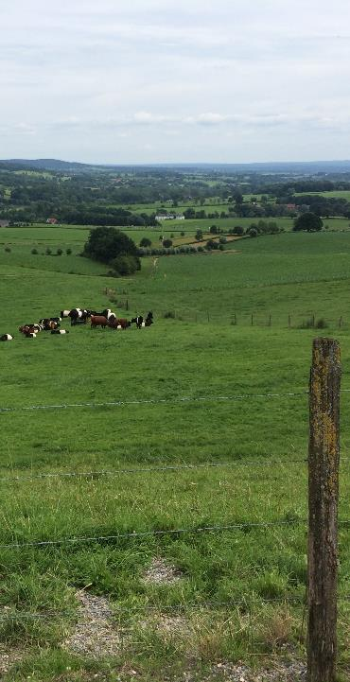
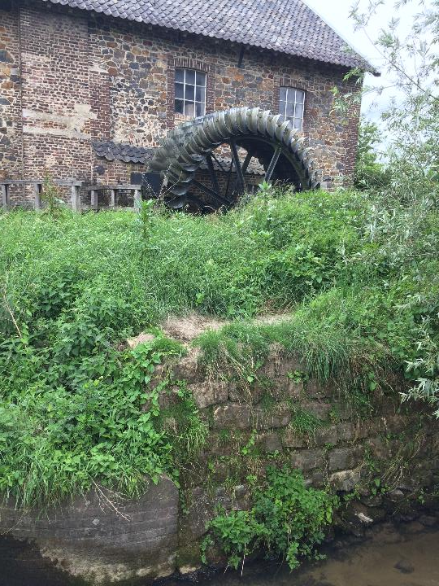

Slide 11
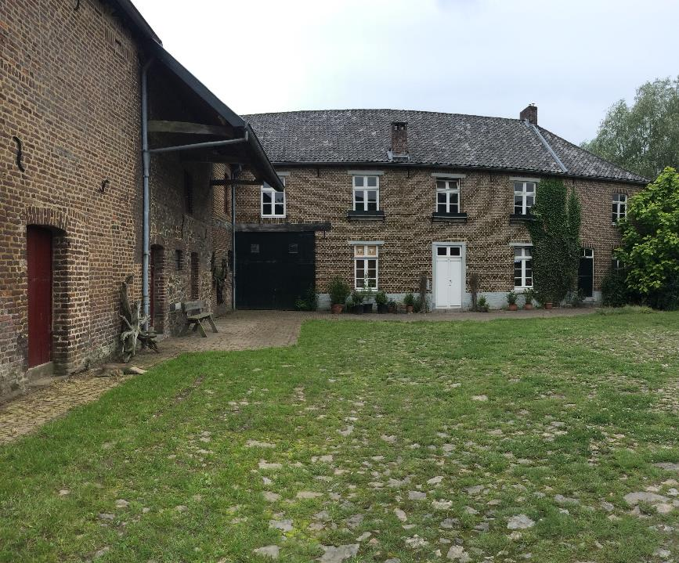
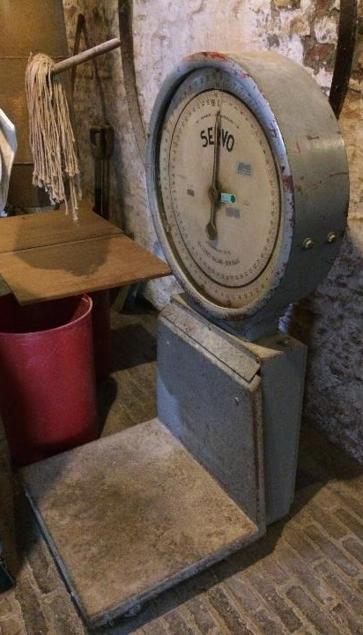

Slide 12
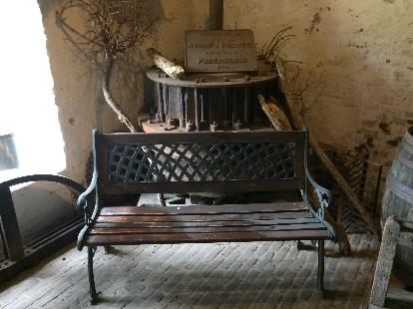
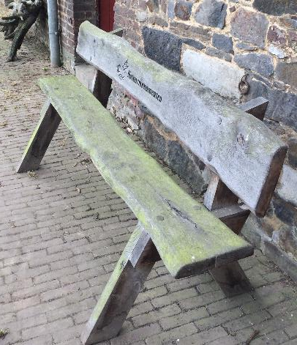
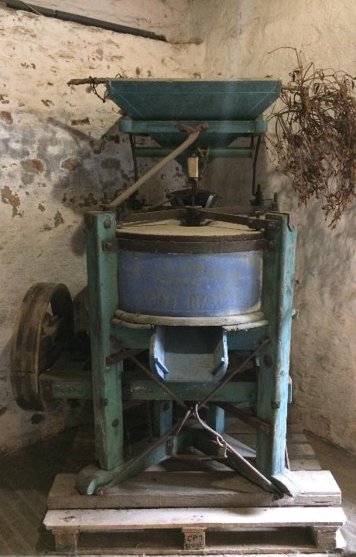
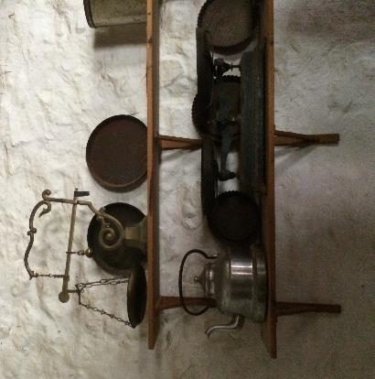
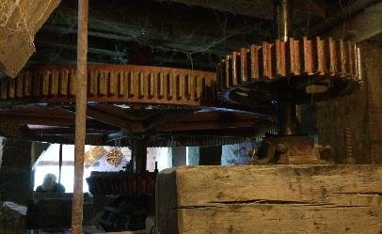

Slide 13
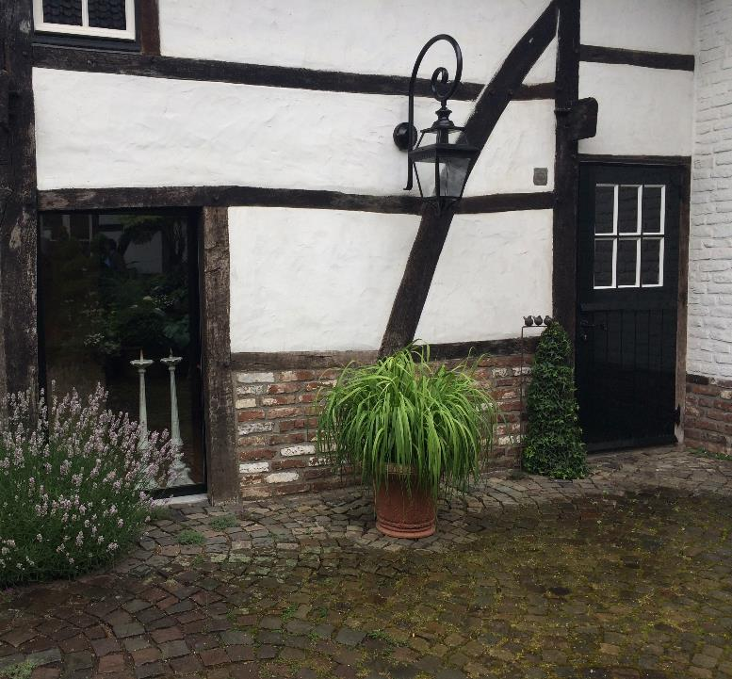
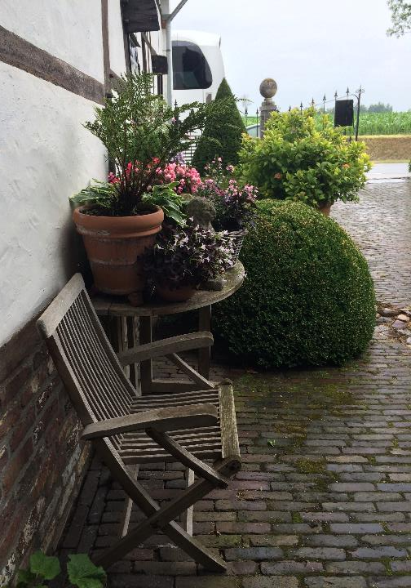

Slide 14
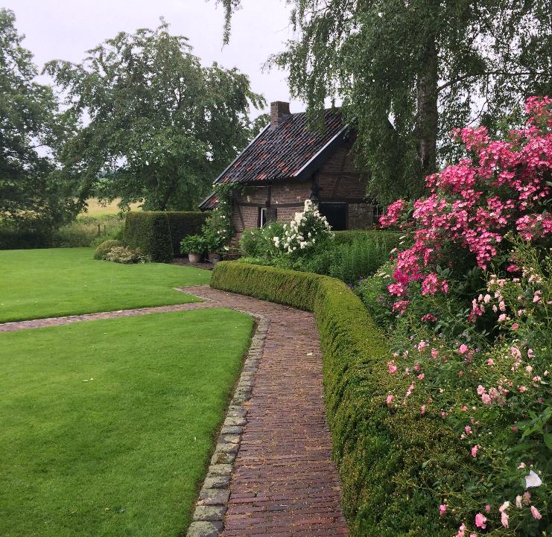
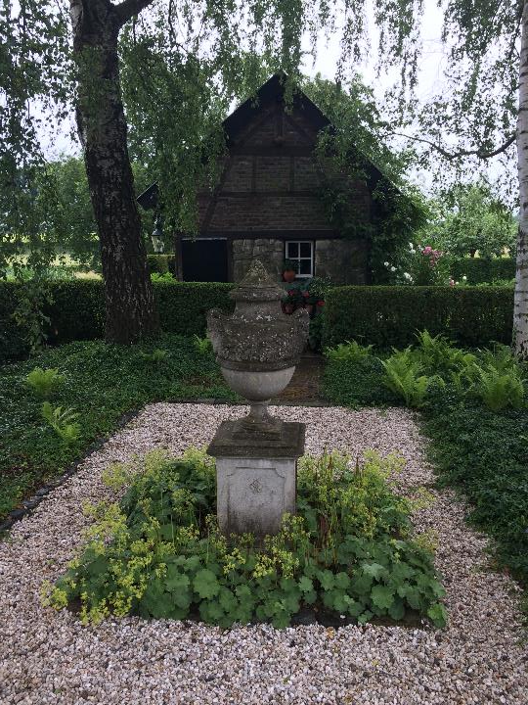

Slide 15
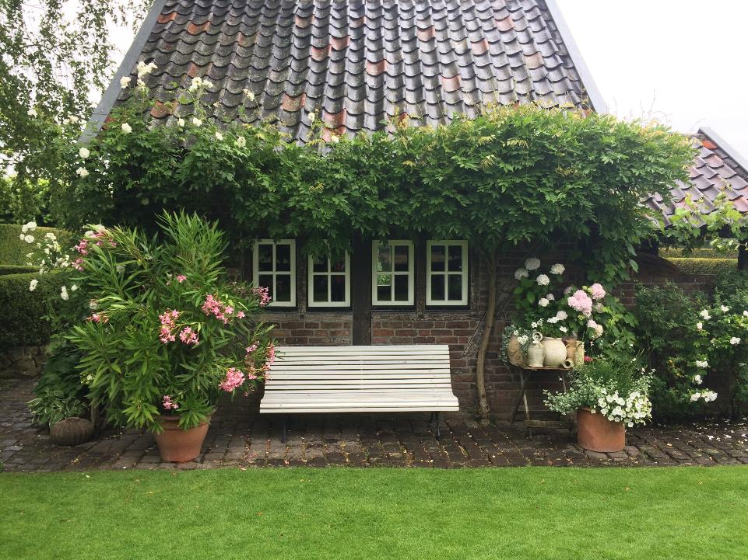
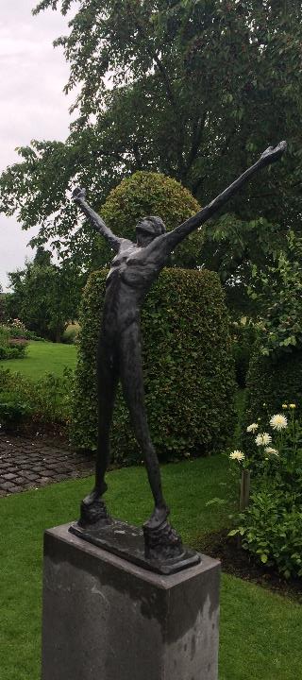

Slide 16
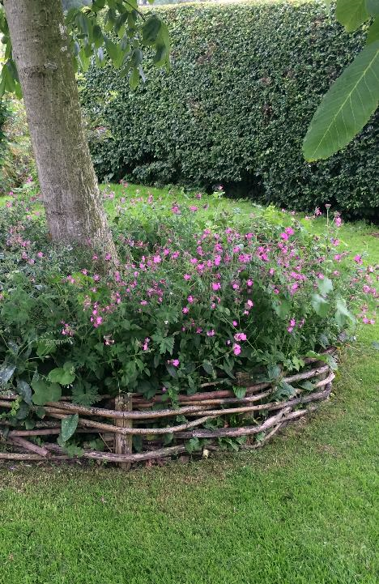
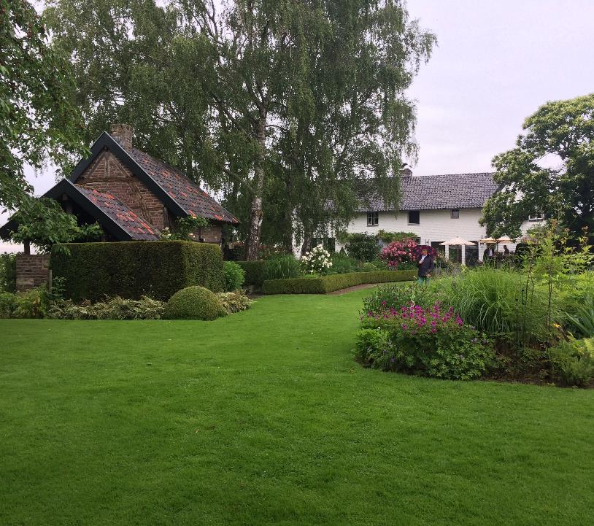

Slide 17
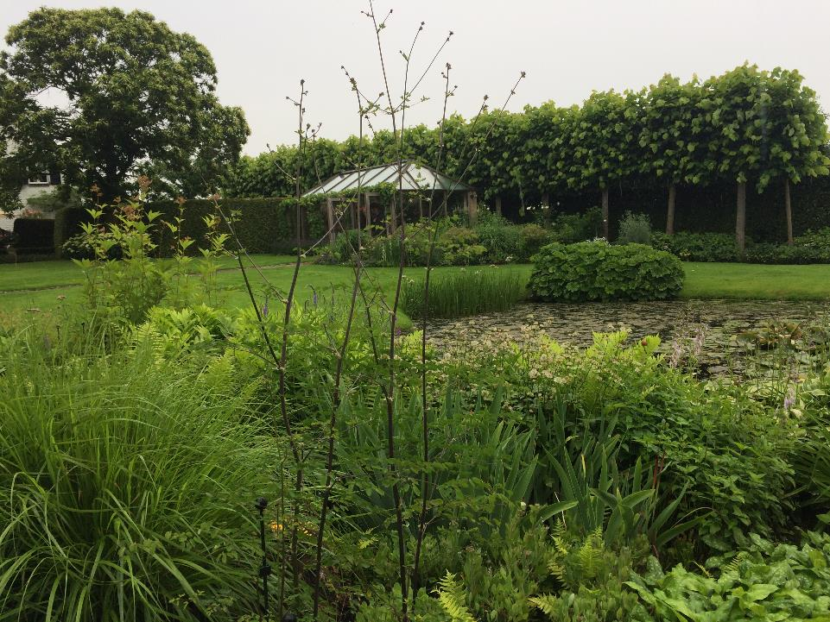
ENDE

